Slide 1
備品管理系統

Slide 2
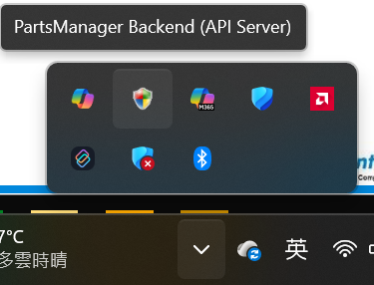
系統架構與自動啟動 (System Start-up)
本系統分為「後端服務 (API Server)」與「操作介面 (Client)」。為了確保作業不中斷，後端服務已設定為自動化管理。
1.開機自動啟動
後端服務程式已註冊於 Windows 啟動清單中。只要您登入 Windows，系統會自動在背景執行，不需手動開啟。
2.系統托盤 (Tray Icon)
螢幕右下角會出現一個「盾牌圖示」。
* 綠色/正常圖示：代表服務運作中。
* 右鍵功能：提供 Open Logs (查看日誌) 與 Exit Server (關閉伺服器)。
* 注意：除非維護需要，請勿關閉伺服器，否則全工廠的領料端將會斷線。
Notes:
30項

Slide 3
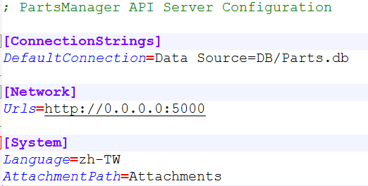
系統設定(System Setting)
本系統分為「後端服務 (API Server)」與「用戶端(Client)」。為了確保作業不中斷，後端服務已設定為自動化管理。
1.後端服務 (API Server)
後端服務主要在管理資料庫，接收用戶端的連線需求，整個工廠只應存在一台。
後端設定檔位於資料夾內Config.ini
DefaultConnection=Data Source : DataBase存放位置
Urls : 後端允許連線位置，正常設為http://0.0.0.0:5000無須更動
Language : 系統語系設定，目前支援中文(zh-TW)、英文(en)、德文(de)
AttachmentPath : 料號附件的存放位置
Notes:
30項

Slide 4
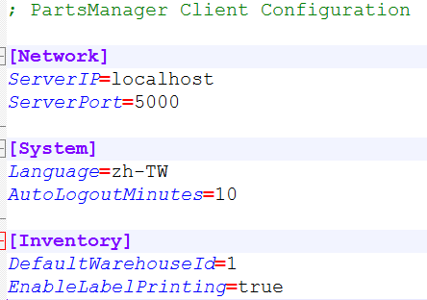
系統設定(System Setting)
本系統分為「後端服務 (API Server)」與「用戶端(Client)」。為了確保作業不中斷，後端服務已設定為自動化管理。
2. 用戶端(Client)
用戶端主要在提供介面執行領料、入庫等作業行為，整個工廠可存在多台。
用戶端設定檔位於資料夾內Config.ini
ServerIP : 後端Server的IP
ServerPort : 後端Server的Port，預設是5000
Language : 系統語系設定，目前支援中文(zh-TW)、英文(en)、德文(de)
AutoLogoutMinutes : 閒置多久後自動登出
Notes:
30項

Slide 5
使用者權限等級 (User Access Levels)
系統區分四個權限等級，確保資料安全且操作介面簡潔。等級數字越小，權限越高。
等級 | 權限 | 可見功能
1 | 最高權限，可管理使用者帳號 | 全部按鈕 (含使用者管理)
2 | 可建立、修改物料主檔與規格 | 除了使用者管理外的所有按鈕
3 | 執行日常進出庫、查詢、看警報 | 入庫、庫存查詢、低水位看板、領料
4 | 僅限在主畫面執行領料過帳與庫存查詢 | 庫存查詢、領料
Notes:
30項

Slide 6
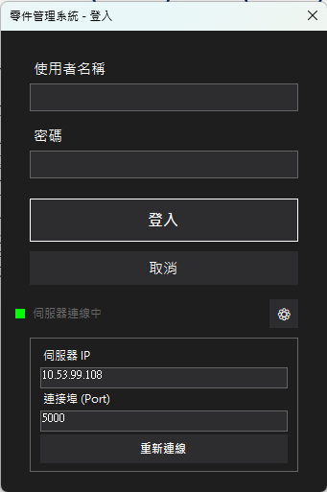
系統登入(System Login)
1. 登入
輸入使用者名稱(工號)與密碼(預設1234)，點擊登入即可。
1.修改伺服器連線資訊
若伺服器狀態顯示斷線則可點選齒輪圖案修改連線資訊。
輸入伺服器IP與連接Port。
點擊重新連線，連線燈號轉為綠燈即可。
1
2
Notes:
30項

Slide 7
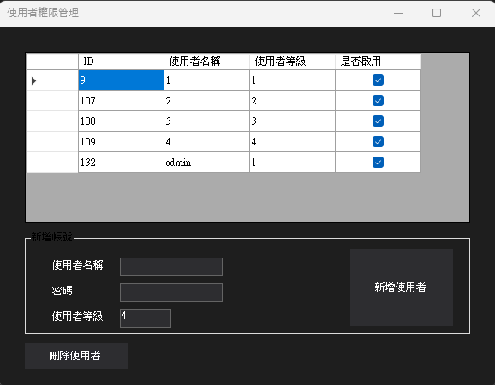
權限管理(User Manager)
1.新增使用者
輸入使用者名稱(工號)與密碼，選擇對應的使用者等級(1~4)，點擊新增使用者即可。
1.刪除使用者
選擇要刪除的使用者，點擊刪除使用者即可。
1
2
Notes:
30項

Slide 8
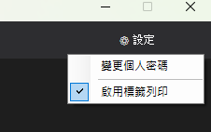
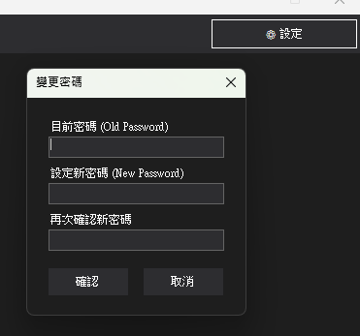
密碼修改(Change Password )
1. 密碼修改
主畫面點擊設定，選擇變更個人密碼。
依次輸入目前密碼、新密碼、再次確認新密碼後點選確認即可。
Notes:
30項

Slide 9
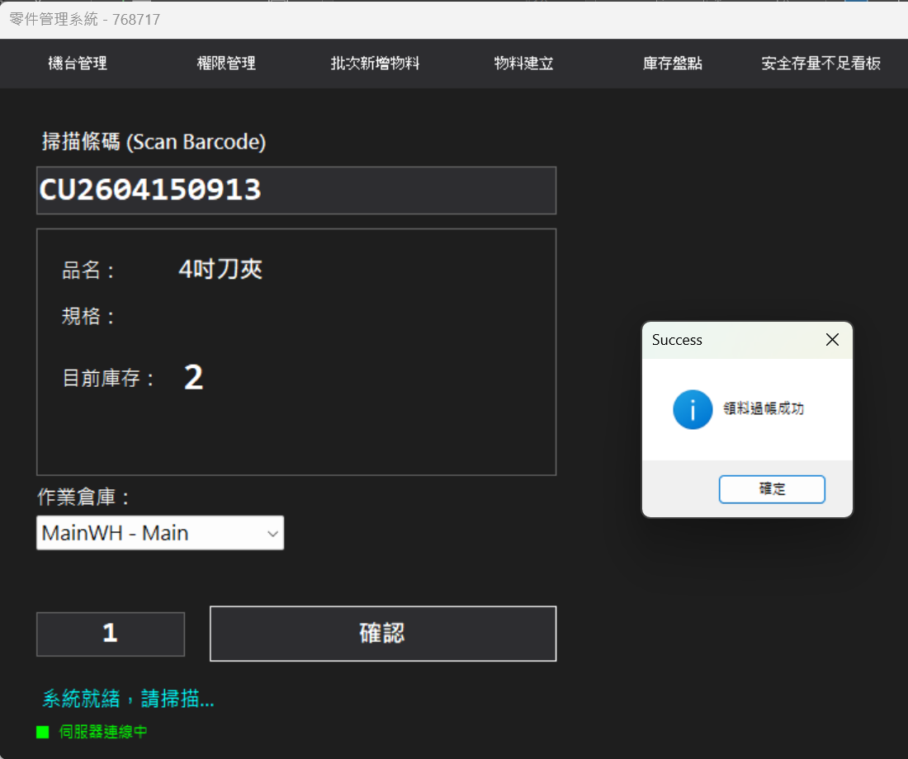
領料作業(Outbound)
1.領料作業 (Outbound) - 位於主畫面
確認倉庫：選擇目前的作業倉庫（如：Warehouse 01）。
掃描條碼：掃描零件標籤，系統自動顯示品名與規格。
輸入數量：輸入領取數量（限正整數，無小數點）。
過帳：點選「確認領料」。若庫存不足，
系統會彈出紅色警告。
2
1
3
4
Notes:
30項

Slide 10
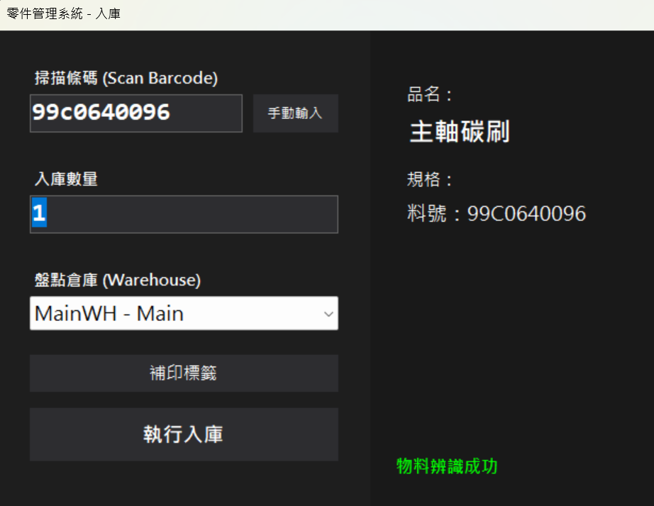
入料作業(Inbound)
1.入料作業 (Inbound) - 位於主畫面
識別物料：掃描條碼或點選「手動查詢」輸入料號。
若料號存在則右側會顯示品名與規格
數量與位置：輸入入庫數量並選擇存放倉庫。
補印標籤 : 直接連接標籤機列印料號
Barcode貼紙
1
2
3
4
Notes:
30項

Slide 11
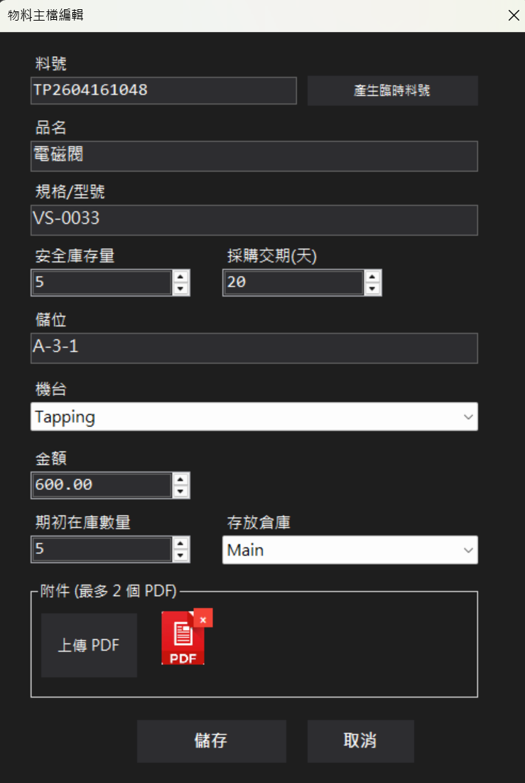
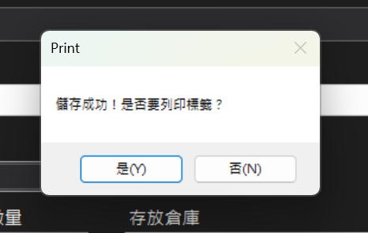
物料主檔管理 (Material Master) - 限 Level 1 & 2
建立零件的基礎資訊。
1.新增物料
料號：唯一的識別碼，儲存後不可更改，點選產生臨時料號系統可自動生成。
品名 : 自定義名稱。
規格/型號 : 自定義敘述。
安全庫存：設定此零件的最低安全總量。
採購交期：設定補貨所需天數。
儲位: 儲存的位置編號
機台 : 這個零件使用的機台。
金額 : 每單位金額
期初在庫數量 : 新建當下目前庫存
附件 : 僅支援PDF檔，一個料號最多兩個附件，單個檔案最大2MB
新增成功後可選擇是否要連接標
籤機直接印出料號Barcode貼紙
Notes:
30項

Slide 12
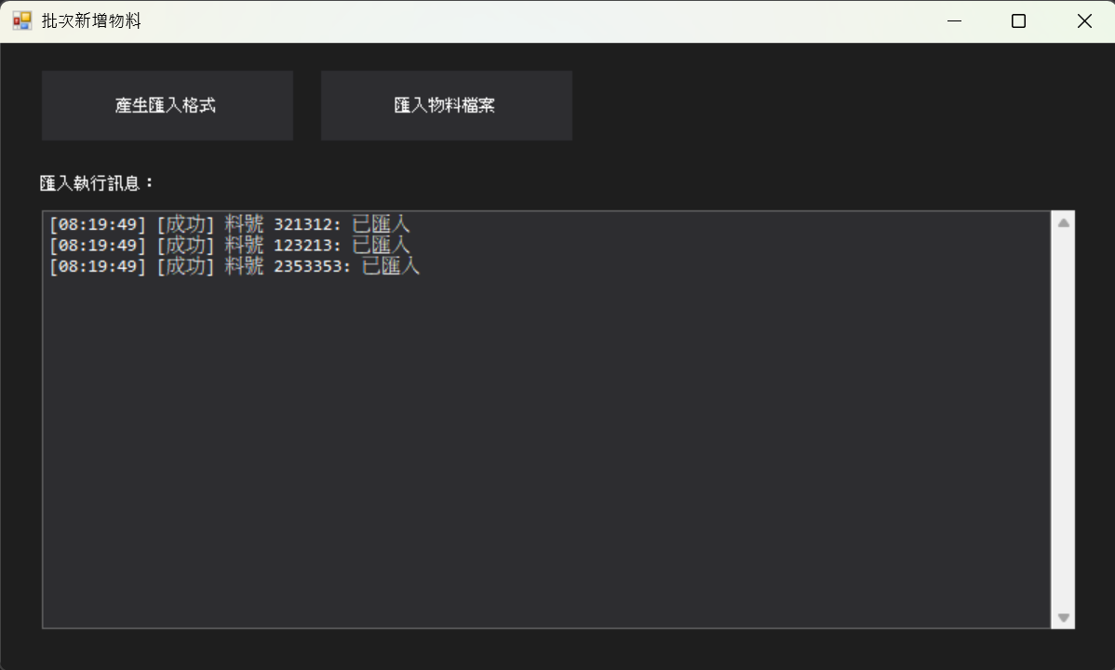
物料主檔管理 (Material Master) - 限 Level 1 & 2
批次建立零件的基礎資訊。
1.批次新增物料
產生匯入格式 : 下載一個批次匯入的Excel表格。
匯入物料檔案 : 匯入Excel表格，若料號已存在或缺少資料會跳過該筆資料。
1
2
Notes:
30項

Slide 13
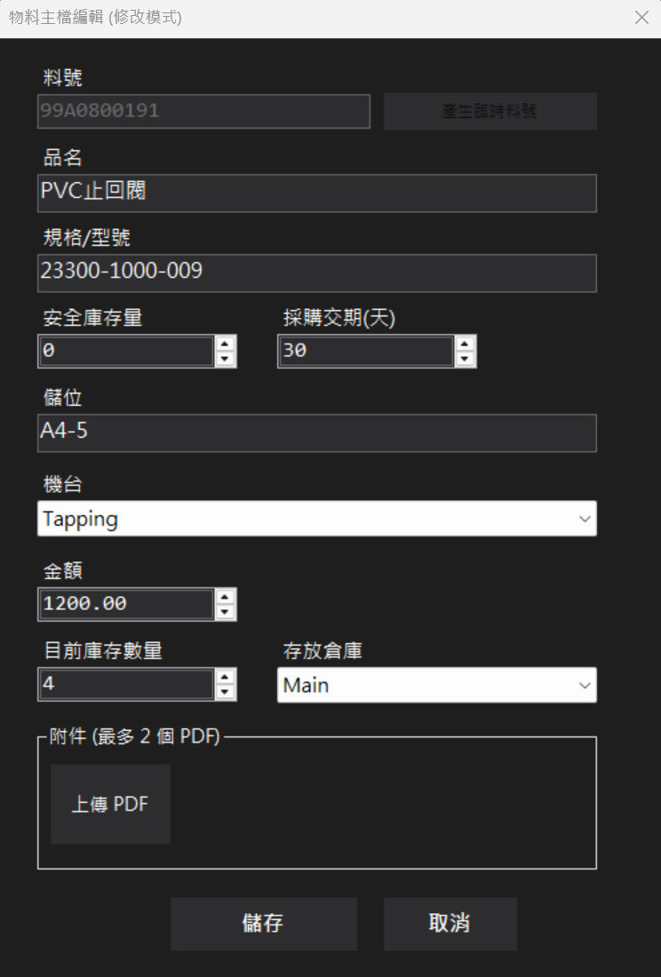
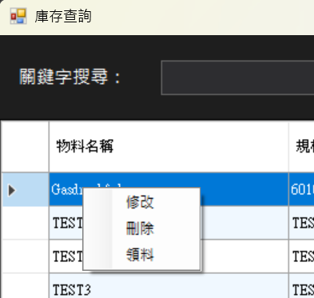
物料主檔管理 (Material Master) - 限 Level 1 & 2
編輯或刪除零件的基礎資訊，在庫存查詢中對要編輯或刪除的物料點右鍵即可出現選單。
1.編輯/刪除物料
料號：不可更改。
品名 : 自定義名稱。
規格/型號 : 自定義敘述。
安全庫存：設定此零件的最低安全總量。
採購交期：設定補貨所需天數。
儲位: 儲存的位置編號
機台 : 這個零件使用的機台。
金額 : 每單位金額
目前庫存數量 : 目前庫存
附件 : 僅支援PDF檔，一個料號最多兩個附件，單個檔案最大2MB
2.領料
點擊領料會自動將料號帶入領料視窗。
Notes:
30項

Slide 14
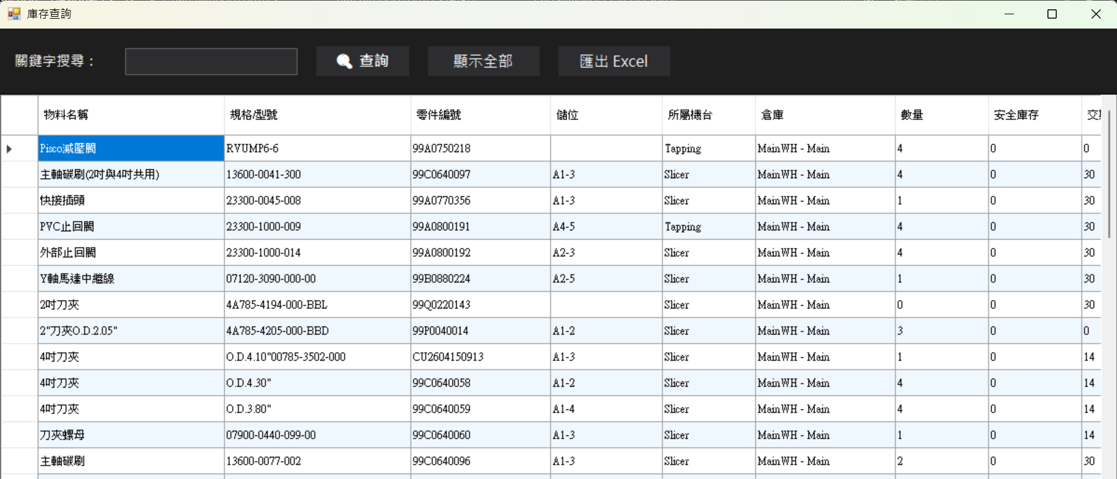
庫存查詢看板 (Inventory Monitoring)
用來查詢庫存清單。
1.庫存查詢
輸入關鍵字按查詢可搜尋物料名稱、規格/型號、料號。
按顯示全部可以顯示所有庫存
將目前顯示的結果匯出成EXCEL
1
2
3
Notes:
30項

Slide 15
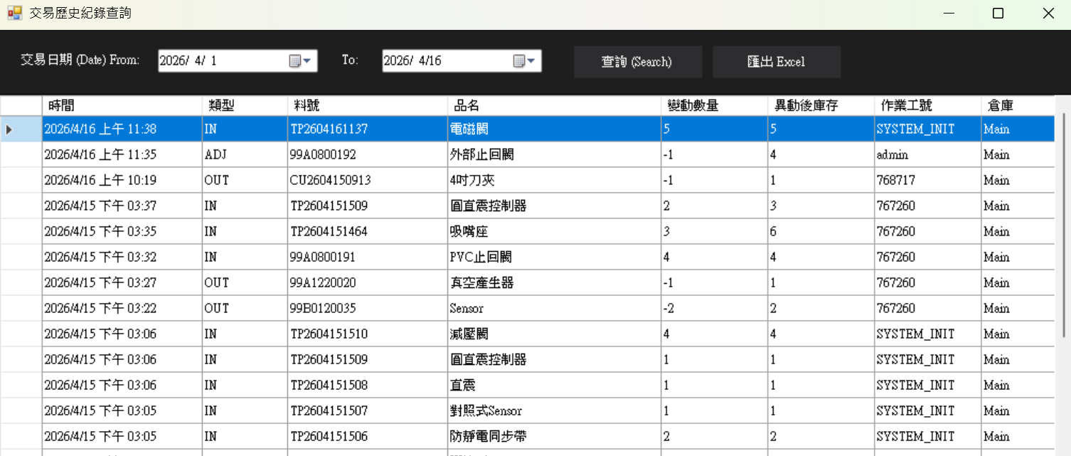
交易紀錄看板 (Transactions Monitoring)
用來查詢所有交易紀錄。
1.交易查詢
輸入日期可設定查詢區間。
顯示區間內所有交易紀錄(新建、編輯、入庫、領料、刪除)
將目前顯示的結果匯出成EXCEL
1
2
3
Notes:
30項

Slide 16
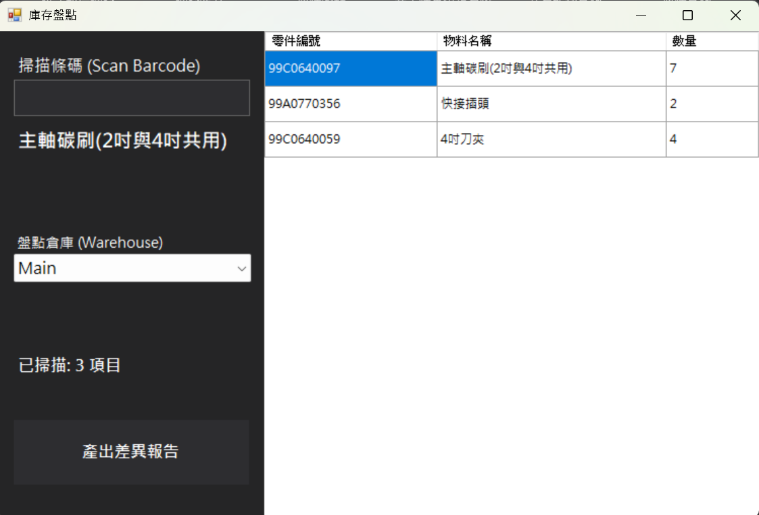
庫存盤點(Inventory Count)
用來盤點庫存。
1.盤點
掃描每個零件的Barcode並輸入數量。
完成後點擊產出差異報告，會輸出
EXCEL統計與資料庫庫存有差異的部分
Notes:
30項

Slide 17
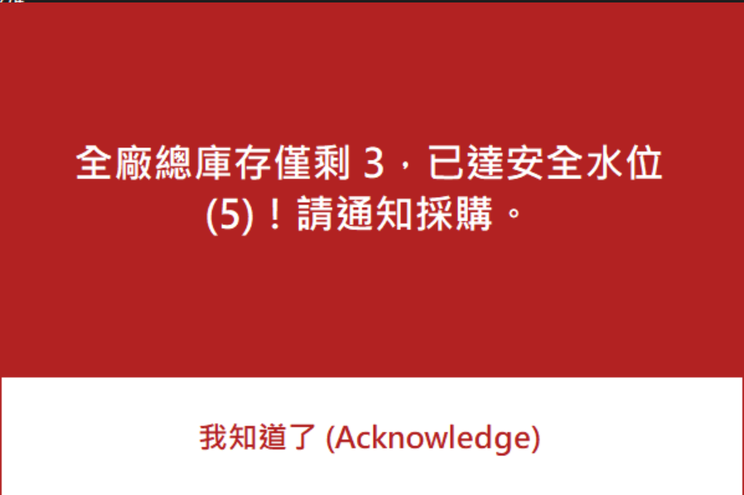
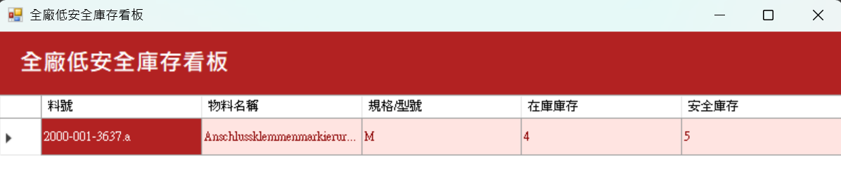
低安全庫存監控 (Low Safety Stock Monitoring)
用以監控低於安全庫存的物料。
1.低安全庫存警報
領料後若剩餘庫存低於安全庫存則會發出警報。
2.全廠低安全庫存看板
打開可看到所有目前庫存低於安全庫存的物料。
Notes:
30項

Slide 18
Making Things Smaller and Smarter www.cyntec.com

